Slide 1


Българско председателство на Съвета на Европейския съюз
1 януари – 30 юни 2018 г.
Заетост и социална политика

Slide 2
Предизвикателства и основни приоритети (1)
  Поемане на председателството в ключов момент от институционалния цикъл на европейските институции (насрочени избори за ЕП през м. май 2019 г.)
  Висока чувствителност по социалните въпроси в ЕС и потребност от реални решения, които да подобрят живота на гражданите
  Провъзгласяване на Европейския стълб за социални права (края на 2017 г.) и очакване за предприемане на конкретни стъпки изпълнението му
  Социалната тематика бе ключова в два от четирите приоритета на Председателството - Бъдещето на Европа и младите хора – икономически растеж и социално сближаване, но основно в приоритета Цифрова икономика и умения на бъдещето.

Slide 3
Предизвикателства и основни приоритети (2)
  Значителен брой досиета в социалната област, на различен етап на разглеждане, по които Българското председателство си постави конкретни високи цели:
    Директива 96/71/ЕО относно командироването на работници
    Регламент 883/2004 за координация на системите за социална сигурност и Регламент 987/2009, установяващ процедура за неговото прилагане
    Европейски акт за достъпност
    Директива относно равновесието между професионалния и личния живот на родителите и лицата, полагащи грижи
    Директива за прозрачни и предвидими условия на труд в Европейския съюз
    Директива за защита на работниците срещу рискове от излагане на карциногени и мутагени на работното място
    Препоръка на Съвета за Европейска рамка за качествено и ефективно чиракуване
    Пакет за социална справедливост (публикуван на 13 март 2018 г.):
      Регламент за създаване на Европейски орган по труда
      Препоръка на Съвета относно достъпа на работниците и самостоятелно заетите лица до социална закрила

Slide 4
ОСНОВНИ ПОСТИЖЕНИЯ НА БЪЛГАРСКОТО ПРЕДСЕДАТЕЛСТВО В ОБЛАСТТА НА ЗАЕТОСТТА И СОЦИАЛНАТА ПОЛИТИКА - в цифри (1)
Ключов напредък по досиета, развиващи социалното измерение на ЕС и целящи да подобрят важни аспекти от живота на гражданите
  1 одобрен законодателен акт
  3 постигнати общи подхода в рамките на Съвета (в рамките на 1 заседание, 21 юни 2018 г.)
  3 досиета, по които са започнати триалози и е постигнат значителен напредък
  1 политическо споразумение
  1 препоръка приета от Съвета
  4 приети заключения на Съвета
  2 досиета, по които са приети доклади за напредъка

Slide 5
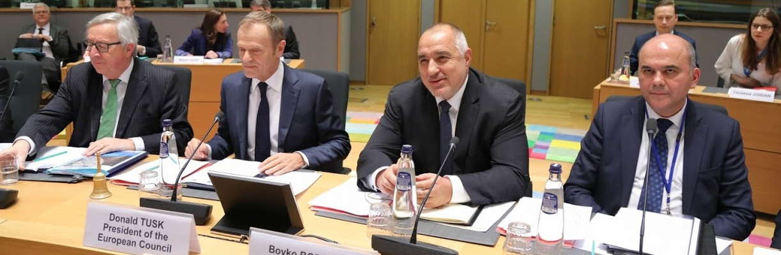
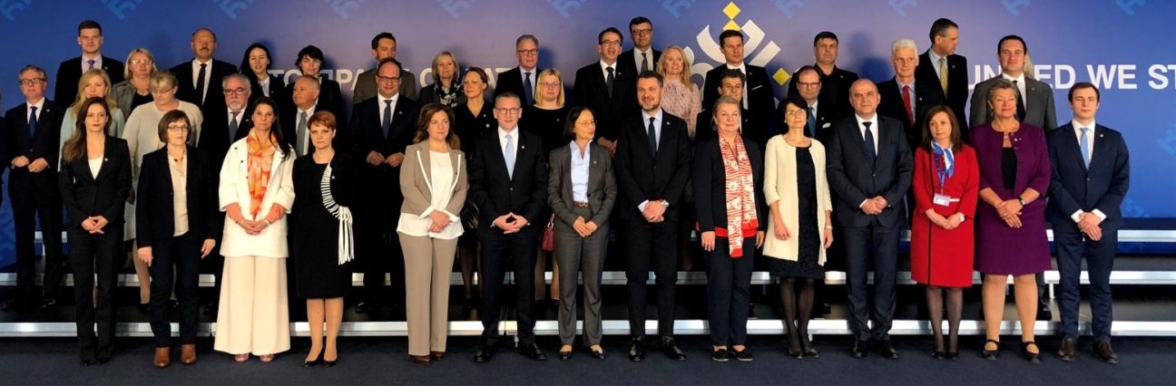
ОСНОВНИ ПОСТИЖЕНИЯ НА БЪЛГАРСКОТО ПРЕДСЕДАТЕЛСТВО В ОБЛАСТТА НА ЗАЕТОСТТА И СОЦИАЛНАТА ПОЛИТИКА - в цифри (2)
Проведени:
2 заседания на Съвет ЕPSCO във формат „Заетост и социална политика“ (15 март и 21 юни 2018 г. )
1 неформално заседание на министрите по заетостта и социалната политика (София, 17-18 април)
Трипартитната социална среща на върха за растеж и заетост (21 март 2018 г.)

Slide 6
ОСНОВНИ ПОСТИЖЕНИЯ НА БЪЛГАРСКОТО ПРЕДСЕДАТЕЛСТВО В ОБЛАСТТА НА ЗАЕТОСТТА И СОЦИАЛНАТА ПОЛИТИКА - в цифри (3)
Проведени:
50 заседания подготвителния орган на Съвет ЕPSCO (Работна група „Социални въпроси“), 16 технически срещи за подготовка на триалози
23 събития, сред които и 4 конференции на високо ниво, част от календара на Председателството в социалната сфера, проведени в София, Пловдив и Варна. Участие на над 2350 души, с получена много висока оценка за тяхната организация и провеждане, вкл.:
  Конференция „Бъдещето на труда: подход, основан на жизнения цикъл“, Конференцията на високо ниво по бъдещето на ЕСФ (15-16 февруари), Конференция на високо ниво „Социалната икономика - за икономически устойчив и социално приобщаващ ЕС“ (16 и 17 април), Тристранна конференция на високо ниво, посветена на приложението на Европейския стълб на социалните права (27 юни)

Slide 7
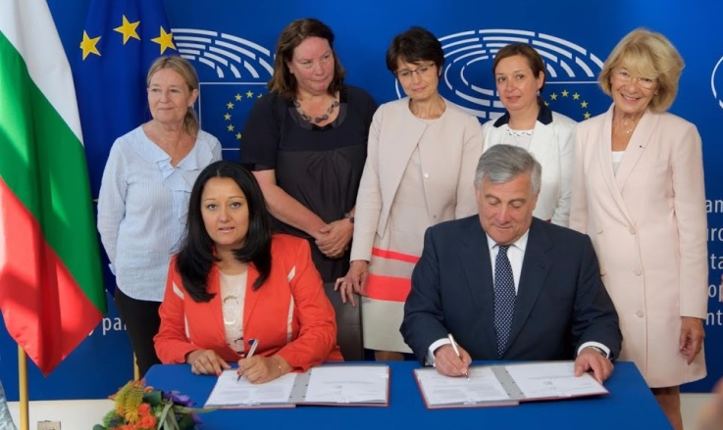
  Постигане на споразумение между Съвета и Парламента и окончателно приемане на Директива 96/71/ЕО относно командироването на работници в рамките на предоставянето на услуги
      Един от най-големите успехи на Българското председателство
      Изключително политически чувствително досие, което раздели Европа на Източна и Западна
      Установяване на принципа за „равно заплащане за еднакъв и равностоен труд“
      Постигнато изключение за транспортния сектор (ревизираната директива за командироването ще се прилага за сектора на международния автомобилен транспорт от датата на прилагане на специалното секторно законодателство, което се очаква да бъде прието за този сектор).

Slide 8
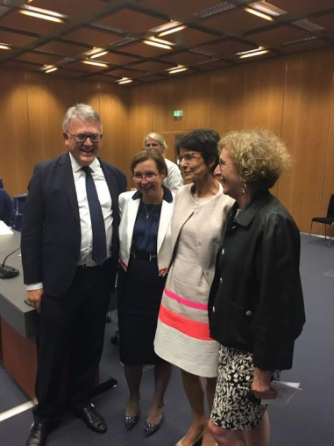
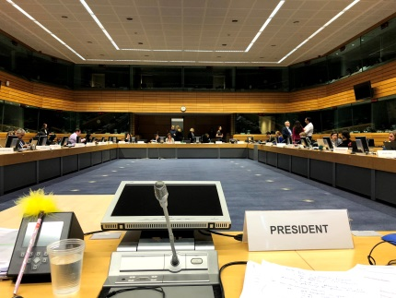
  Постигане на Общ подход в Съвета по предложението за ревизия на Регламенти 883/2004 и 987/2009
      Политически чувствително досие, поради желанието на някои държави членки да въведат индексиране на семейните обезщетения и предложената промяна на режима на координиране на обезщетенията за безработица
      По време на Естонското председателство бяха постигнати частични Общи подходи в Съвета по 4 от общо 6 глави в текста, свързани с: приложимото право; достъп на икономически неактивни лица до социални обезщетения; семейните обезщетения и обезщетения за дългосрочна грижа
      По време на Българското председателство бе започната и приключена работа последните две глави, свързани с:
        Обезщетенията за безработица и Допълнителните разпоредби
      Приемането на общ подход бе важен успех и предвид фактът, че бе одобрен целият текст (всички 6 глави) без да се позволи отваряне на вече преговорени въпроси

Slide 9
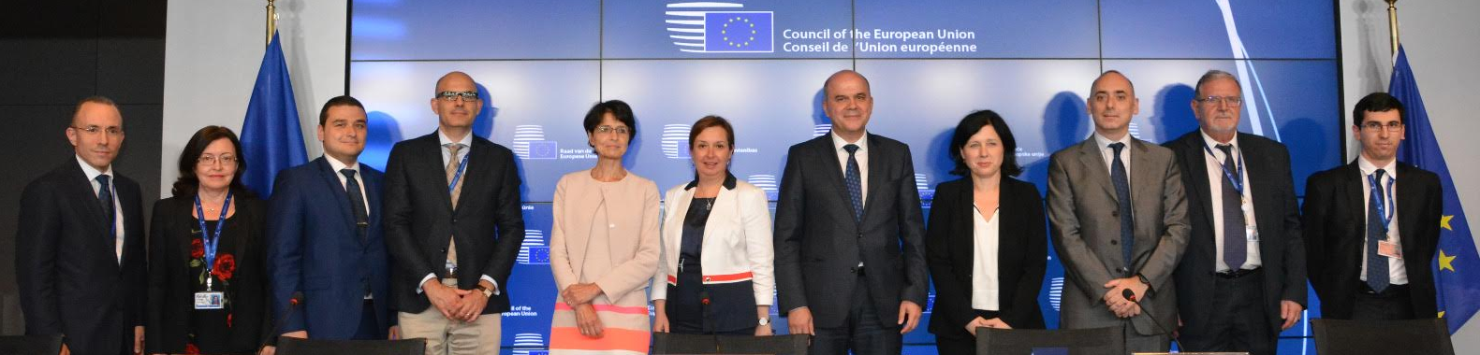
  Постигане на Общ подход в Съвета по Предложението за Директива относно равновесието между професионалния и личния живот на родителите и лицата, полагащи грижи
Политически чувствително досие, тъй като държавите членки изразяват пълна подкрепа за целите на предложението, но същевременно сериозни опасения относно финансовото изражение от приемане на пълния пакет
Необходимо бе да се постигане много по-голяма гъвкавост по отношение на параметрите на отделните видове отпуски, с което да се отчетат установените традиции, практики и прилагане споразумения на социалните партньори в държавите членки по отношение на семейната политика
Постигнатото в рамките на Съвета съгласие е по текст, който засилва съществуващите минимални стандарти за родителския отпуск и гъвкавите схеми на работа и въвежда нови минимални стандарти в рамките на ЕС относно отпускът по бащинство и отпуска за лица, полагащи грижи

Slide 10
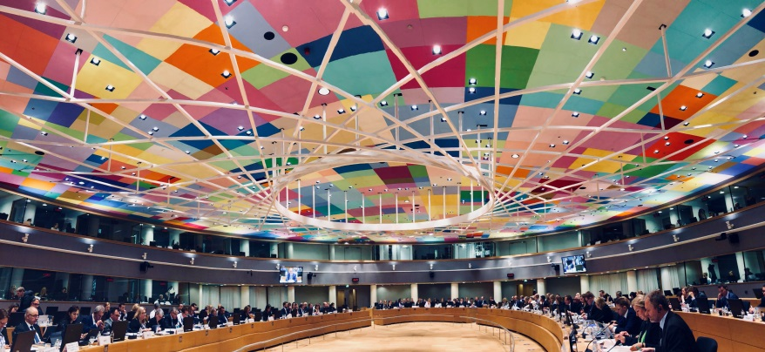
  Постигане на Общ подход в Съвета по Предложението за Директива за прозрачни и предвидими условия на труд в Европейския съюз
      Проектът на директива беше публикуван на 21 декември 2017 г. и беше договорен в Съвета за рекордно кратко време в рамките на Българското председателство
      С приемането на директивата ще се подобри информираността на работниците относно техните трудови права и ще се въведат по-прозрачни и предвидими условия на труд, в частност за работниците, заети в новите предимно нетипични форми на заетост, като договори за 0 часа, работа на повикване, работа на платформи и други
      Предложението въвежда и нови материални права за работниците и служителите, като максимална продължителност на сроковете за изпитване, преход към друга заетост, паралелна заетост и други.

Slide 11
Стартиране и значителен напредък по преговорите с Европейския парламент и ЕК по Европейски акт за достъпност
Досието е хоризонтално, обхващащо няколко сектора, комплексно и техническо, като изпълнението му ще подобри функциониране на вътрешния пазар чрез осигуряване на свободното движение на продукти и услуги достъпни за хора с увреждания
Постигнато предварително споразумение с ЕП по въпросите, свързани с изпълнението на директивата (дефиниране и прилагане на изисквания за достъпността; технически спецификации и стандарти; задължения и изключения за икономическите оператори)
Приключени бяха почти всички технически въпроси и бе очертана солидна основа за окончателно политическо споразумение

Slide 12
ДРУГИ ПОСТИЖЕНИЯ НА БЪЛГАРСКОТО ПРЕДСЕДАТЕЛСТВО В ОБЛАСТТА НА ТРУДА И СОЦИАЛНАТА ПОЛИТИКА
  Приемане на Препоръка на Съвета за Европейска рамка за качествено и ефективно чиракуване (м. март 2018 г.)
  Политическо споразумение по Насоките по заетостта (м. юни 2018 г.)
  Стартиране и значителен напредък по преговорите с Европейския парламент и ЕК по втори пакет относно защитата на работниците от рискове, свързани с експозицията на канцерогени или мутагени по време на работа и Регламентите за трите агенции (Eurofound, EU-OSHA, Cedefop)
  Приемане от страна на Съвета на:
    Заключения за Бъдещето на труда, подход основан на жизнения цикъл;
    Заключения за ранното детско развитие;
    Заключения за свободното движение на работници;
    Заключенията Годишния доклад за растежа и Съвместния доклад по заетостта;
    Съвместния доклад по заетостта
    Доклади за напредъка по Директива за равното третиране и Регламента за създаване на Европейски орган по труда.

Slide 13

@EU2018BG #EU2018BG
www.eu2018bg.bg
Благодаря Ви за вниманието!
Зорница Русинова
Заместник-министър на труда и социалната политика

